Slide 1
Geldpolitik-Reglen
Einfache regeln
Das Politikinstrument (z.B. Leitzins) hängt direct von einem kleine Set von Variablen ab
Beispiel: Taylor-Regel, Inflation Targeting
Einfach zu bestimmen
Vorhersagbare Geldpolitik
Stabile Erwartungen der Marktteilnehmer
→ Aber: im Allgemeinen nicht optimal
Optimale Regeln
Minimierung einer Verlustfunktion abhängig von relevanten Variablen
Oft kompliziert
Mitunter nicht vorhersagbar
Anreiz zu zeitinkonsistentem Abweichen

Slide 2
Entwicklungen in der Geldpolitik
Historische Sicht: Vornehmlich Instrument der Geldpolitik ist das Geldangebot (Friedman-Regel: gemäß der Quantitätsgleichung sollte die Geldmenge so gesteuert werden, dass ausreichend Geld für die Transaktionen in der Wirtschaft vorhanden ist)
Moderne Sicht: Das Politikinstrument ist das Zinsniveau (Steuerung über ein Zinssignal, wie den Leitzins, bei der EZB aktuell der Zinssatz der Einlagenfazilität)
“Ultra-moderne” Sicht: Zentrales Politikinstrument ist die Zentralbank-Kommunikation. Zur Umsetzung des Zieles (z.B. stabiler Finanzmärkte) kommen dann verschiedenste Instrumente (Leitzins, Anleihenkaufprogramme, Selbstbindung über mittelfristige Aussagen die Zinsen z.B. mehrere Jahre niedrig zu halten/forward guidance, Erwartungssteuerung über Interventionsankündigungen/Draghi-Put 2012)

Slide 3
Zeitinkonsistenz der Geldpolitk
Warum hat sich eine Unhabhängigkeit der Zentralbanken entwickelt?
Ist regelgebundene bzw. “konservative” Geldpolitik diskretionärer Geldpolitik überlegen?
Barro, R. and Gordon, D- (1983) Rules, Discretion, and Reputation in a Model of Monetary Policy, Journal of Monetary Economics 12 (July) 101-22.
Kydland, F. and Prescott, E. (1977) Rules Rather than Discretion: The Inconsistency of Optimal Plans, Journal of Political Economy 85 (June), 473-90

Slide 4
Zeitinkonsistenzproblem
Philippskurve (ersetzt über den Zusammenhang, dass der Output y negativ mit dem Level der Arbeitslosigkeit gekoppelt ist (vgl. Okunsches Gesetz!)):
y = y* + b (π - π^{e} ) (b>0)
Verlustfunktion der Zentralbank entspricht der Sozialen Verlustfunktion:
L =a(π –π*)² + (y -ky*) ²
a>0 k>1
π*, ky* Inflations und Outputziele
Warum ist k>1

Slide 5
Zeitinkonsistenzproblem
Der Einfachheit nehmen wir an π*=0
Bestimme die Inflation unter rationalen Erwartungen
Vergleiche mit der Situation, wenn π^{e} =π=0
Warum kann π^{e} =π=0 kein Gleichgewicht sein?
Wie kann π^{e} =π=0 erreicht werden?
An welches Problem erinnert Sie dieses Konzept?

Slide 6
Zeitinkonsistenzproblem – Ableitung

Slide 7
Zeitinkonsistenzproblem – Ableitung

Slide 8
Zeitinkonsistenzproblem – Ableitung

Slide 9
Zeitinkonsistenzproblem – Ableitung – Reaktionsfunktion
π^{e}
π

Slide 10
Zeitinkonsistenzproblem – Ableitung – Grafik
y = y* + b (π - π^{e})
L =aπ² + (y -ky*) ²
y
ky*
y*
π

Slide 11
Zeitinkonsistenzproblem – Lösungen
Reputation über ein “großes” a → Falken im Zentralbankrat (vgl. Rücktritt von Stark als Chefökonom der EZB 2011) Rogoff, Kenneth (1985) The Optimal Degree of Commitment to an Intermediate Monetary get, Quarterly Journal of Economic 110 (November), 1169-90
Regelbindung → Taylorregel bzw. Inflation Targeting John B. Taylor, Discretion versus policy rules in practice (1993), Stanford University, Stanford, CA 94905“ Svensson, L.E.O. (2011) Inflation Targeting,” in Friedman, Benjamin M., and Michael Woodford, eds., Handbook of Monetary Economics, Volume 3b, chapter 22, Elsevier
Anreizverträge → New Zealand Reserve Bank Act of 1989 Walsh, (1995) C.E. Is New Zealand's Reserve Bank Act of 1989 an Optimal Central Bank Contract? Journal of Money, Credit and Banking , Nov., 1995, Vol. 27, No. 4, Part 1 (Nov.,1995), pp. 1179-1191
Im Falle einer intertemporalen Betrachtung ($ρ$=Diskontfaktor) L → $\sum_{t=0}^{∞}{\frac{1}{{\left(1+ρ\right)}^{t}}\text{(}\text{a}\text{(}\text{π}\text{t}\text{ –}\text{π}\text{∗)2 + (}\text{y}\text{t}\text{−}\text{ky}\text{∗) 2} })$ ist bei niedrigem Diskontfaktor der Anreiz zum Reputationsaufbau gering
Bei stochastischen Schocks ist das Ergebnis nicht mehr eindeutig! Eine diskretionäre Anpassung kann optimal sein!

Slide 12
Zeitinkonsistenzproblem
Weiterführende Literatur:
Neben den besprochen Problemen ist die Frage nach Transparenz bei Zentralbanken ein wichtiges Feld in der Diskussion, mit dem auch ich mich einige Zeit beschäftigt habe:
Köster, B. J. (2011) Decision Rules, Transparency and Central Banks (Dissertation) Heidelberg
(insb. findet sich hier auch das Barro-Gordon-Modell mit dem Aspekt von Schocks und Transparenzfragen)
Blinder hat das Modell als professorales Anreizproblem gesehen mit
U = U(Klausurkorrektur„–“; Lernen der Studierenden „+“)
Alan S. Blinder. The rules-versus-discretion debate in the light of recent experience. Weltwirtschaftliches Archiv, 123:399–414, 1987.
“Course examinations are stressful experiences for students and teachers alike. We use them both to rank students and to make sure they master the course material. To most educators, the latter is by far the more important purpose. But the learning objective does not require that the exam actually be given. It is enough to announce the exam, let students prepare for it, and then call it off at the last minute. In a real sense, everyone will be better off if the exam is cancelled. Thus it superficially seems to be the right thing to do. Yet itis rarely done, and for good reasons. Teachers know that this trick can only be pulled off once or twice. After that, students would cease believing the threat and would no longer study for exams. And that would be a real loss to bot faculty and students. Notice the obvious but important point that neither ignorance no incorrect objectives play any role in this example. An omniscient and benevolent despot presiding over the last year of the human race really would cancel exams. It's the optimal thing to do. The problem arises from taking a short-sighted perspective. It is cured by showing proper concern for the future consequences of current actions”

Slide 13
Taylorschätzung
i_{t} = i*+ b(π_{t} - π*) +c(y_{t} - y*)/y*
Welche Werte sollte man für Inflation und Outputgap verwenden?
Ölpreise sind seit 2007 hochvolatil (warum)?
Energiepreise insbesondere in Deutschland folgen nicht vornehmlich einem Marktprozess (warum)
Güter die (externen) saisonalen Schwankungen unterliegen sollten ausgeklammert werden (warum)?
Ölpreise haben rund 10% Gewicht im HVPI
⇒ Kerninflation (HVPI ohne Energie und unbearbeitete Lebensmittel)
Schätzung des Produktionspotentials über eine „langfristige“ neoklassiche Produktionsfunktion
y=AF(K,L)
Mögliche Quellen: IMF, OECD, EU-Commission

Slide 14
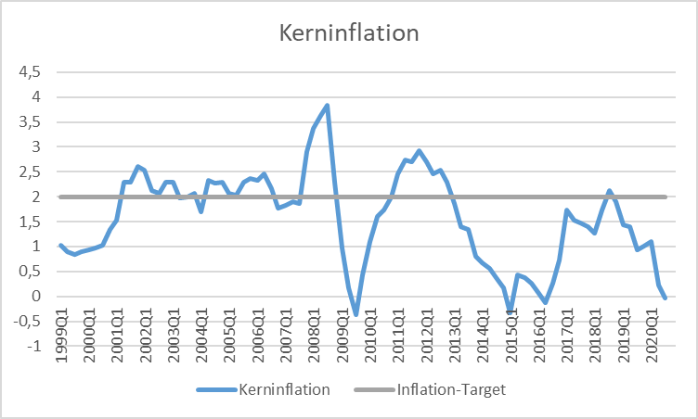
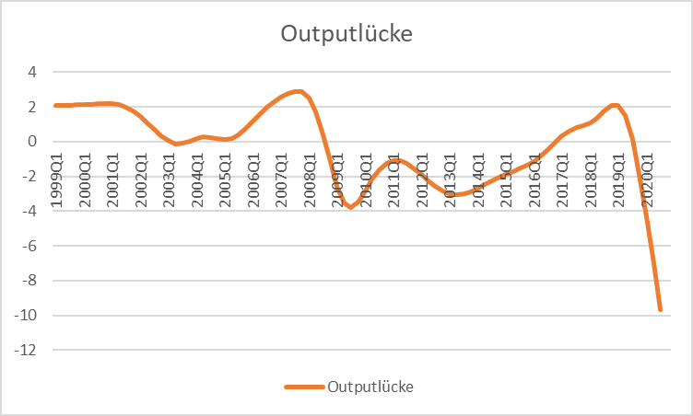
Eurozone
Source: EU-Commission, Eurostat, own calculations

Slide 15
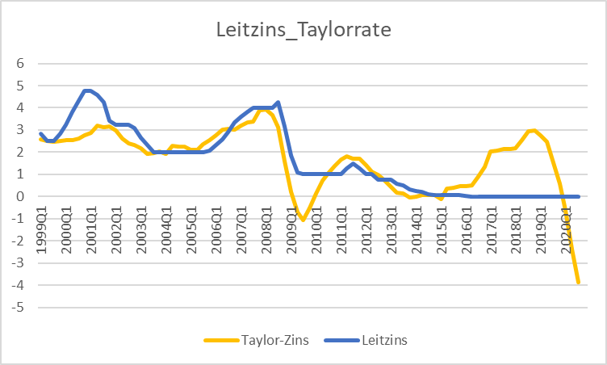
Taylor rule
i = i*+ b(π - π*) +c(y - y*) i* =2% π*=2% b=c=0,5
Source: EU-Commission, Eurostat, ECB, own calculations

Slide 16
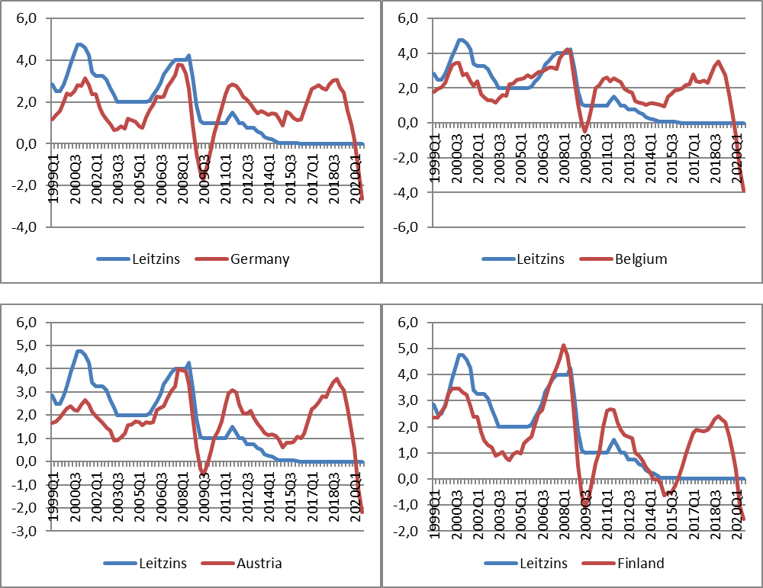
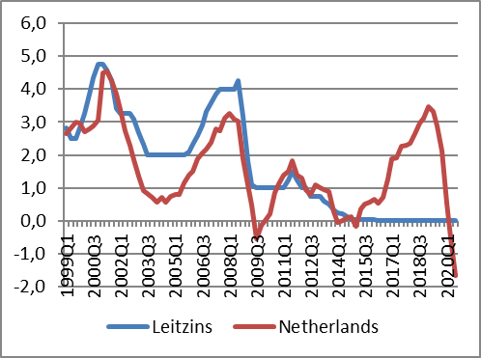
Taylor Rule
Source: EU-Commission, Eurostat, ECB, own calculations

Slide 17
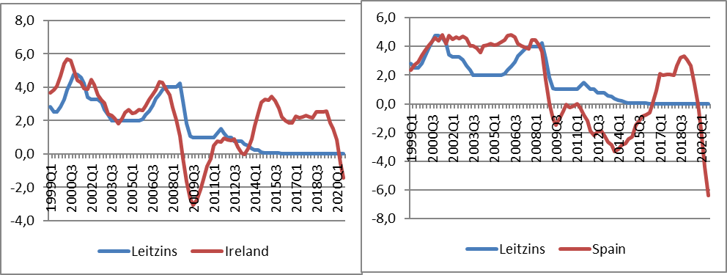
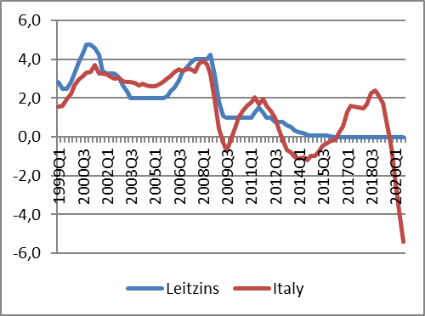
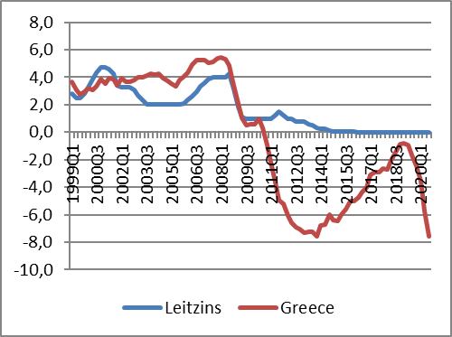
Taylor Rule
Source: EU-Commission, Eurostat, ECB, own calculations

Slide 18
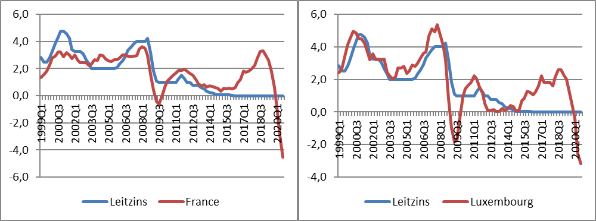
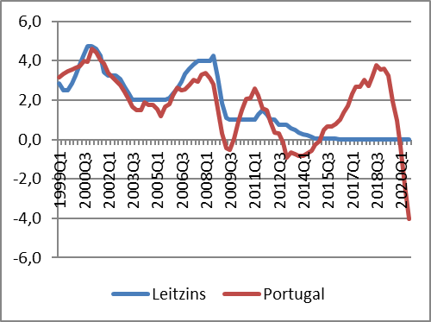
Taylor Rule
Source: EU-Commission, Eurostat, ECB, own calculations

Slide 19
Taylor Rule
Source: EU-Commission, Eurostat, ECB, own calculations

Slide 20
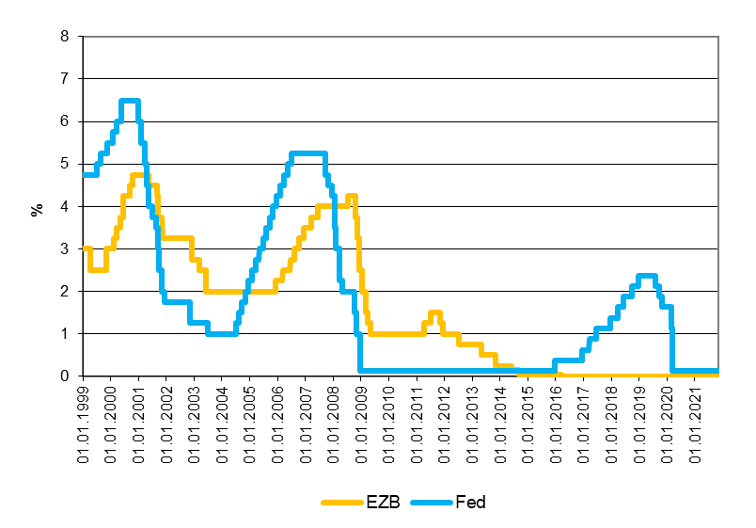
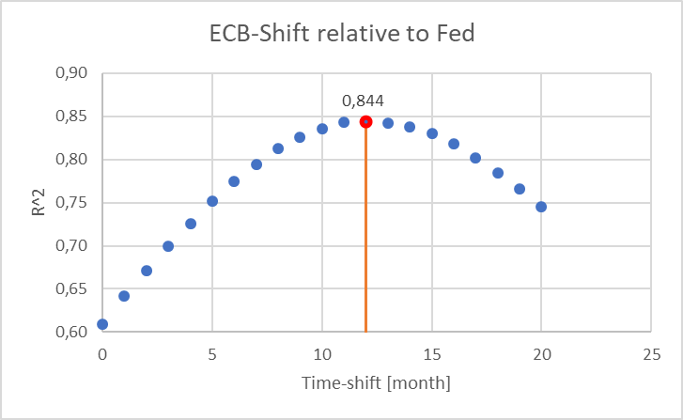
EZB und Fed

Slide 21
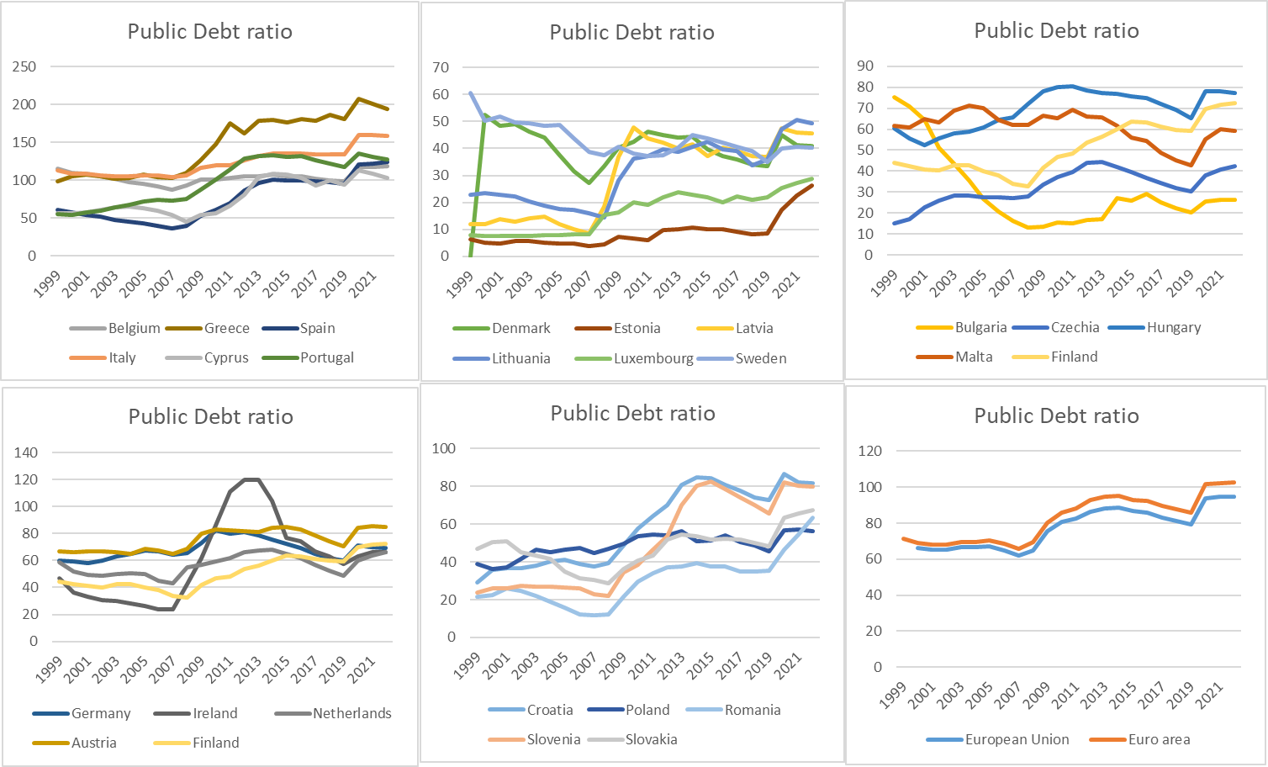
Staatsverschuldung in Europa

Slide 22
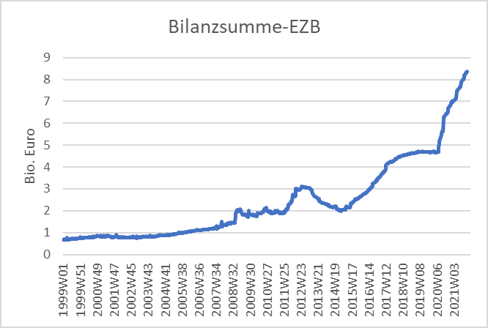
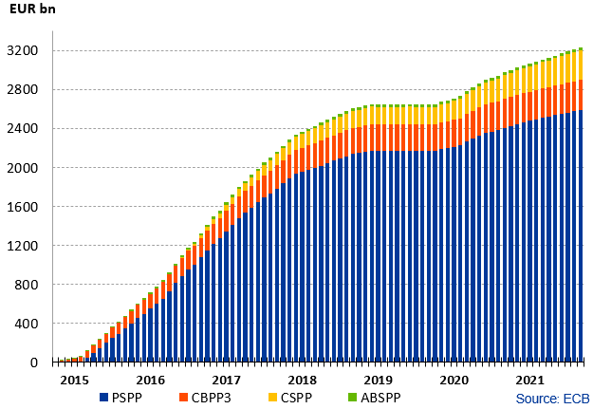
Staatsverschuldung in Europa und die EZB
Anteil PSPP an
Den Staatschulden

Slide 23
Fazit
Geldpolitik:
In der Finanzkrise hat die EZB mit sehr aggressiven Mittel in gegengesteuert
Nullzinsen
Draghi-Put
Anleihenkaufprogramme
→ Die Zinsen sind im mittelfristigen Horizont auf 0% oder sogar negativ festgelegt (Markt außer Kraft gesetzt)
→ seit 2015 kauft die EZB auf breiter Front Staatsanleihen des Eurosystems am Sekundärmarkt auf. Dies sollte 2018 auslaufen, allerdings nur auf basis der Neukäufe, das Niveau sollte auch damals schon gehalten werden (auslaufende Anleihen wurden prolongiert!)
→ Im Zuge der Corona-Krise wurden diese neu gestartet bzw. erweitert, so jetzt ca. 20% der Staatschuld der Eurozone bei der EZB liegt (Für Deutschland sogar bei 25%)
Fiskalpolitik:
Nach der Finanzkrise hat sich die Situation der Staatsschulden insbesondere in Deutschland zwar wieder entspannt. Im Zuge der Corona-Krise ist aber die Schuldenstandsquote in der Eurozone (EU) bei rund 100% . Dies liegt insbesondere an den stark ausgeweiteten Arbeitsmarktprogrammen (Kurzarbeit)
→ aktuell zeigt sich in der Fiskalpolitik auch im Zuge der digitalen Transformation und mit Infrastrukturmaßnahmen im Zusammenhang mit dem Klimawandel ähnlich wie bei der Geldpolitik eine Tendenz stärker in die privaten Märkte einzugreifen und sich nicht zurückzuziehen.

